Slide 1
ORTA ÇAĞ AVRUPA TARİHİ-I
ORTA ÇAĞ FELSEFESİ
SKOLASTİK FELSEFE
Doç. Dr. Cavid QASIMOV
VAN YÜZÜNCÜ YIL ÜNİVERSİTESİ EDEBİYAT
FAKÜLTESİ TARİH BÖLÜMÜ
VAN:2017

Slide 2
ORTA ÇAĞ FELSEFESİ
Orta Çağ felsefesi tarihsel dönem itibarıyla ilkçağ felsefesinin bitiminden modern düşüncenin başlangıcına kadar olan dönemi kapsar. M.S. 2. yüzyıldan 15. yüzyıl sonlarına-16. yüzyıl başlarına, rönesansa kadar olan dönem olarak ele alınır. Bu dönemin felsefe tarihi açısından kendine özgü özellikleri vardır. Birçok felsefe tarihi kitabında ortaçağda felsefe yok sayılır ya da ortaçağın karanlık bir çağ olduğu değerlendirmesine bağlı olarak felsefenin de karanlığa gömüldüğü öne sürülür. Bunun yanı sıra ortaçağda felsefenin varlığını kabul eden ve bu felsefenin özgül niteliklerini açıklayan felsefe tarihi çalışmaları da söz konusudur.

Slide 3
ORTAÇAĞ FELSEFESİNİN GENEL ÖZELLİKLERİ
Ortaçağ felsefesi, klasik batı felsefesi tarihi ekseninde bakılacak olunursa, Antikçağ felsefesinin sonlarında belirginleşmeye başlayan din yönelimli ya da dinsel içerikli felsefe tarzının gelişmesi olarak gerçekleşir. Bu noktada belirgin bir özellik olarak felsefenin dinsel tartışmaların bir aracı durumuna gelmiş olduğu, genel Batı felsefesi tarihçilerinin ortak saptamasıdır. Söz konusu olan din Hristiyanlıktır. Ortaçağ boyunca dinsel öğretileri temellendirmek ya da dini dünya görüşüne kategorik bir temel sağlamak, felsefe yapma tarzının genel bir görünümü olmuştur. Hristiyan dininin kendisine felsefe aracılığıyla bir açıklayıcılık sağlamaya, geçerliliğini ispatlamaya yöneldiğini görmekteyiz.

Slide 4
Bu dönem boyunca inanç-bilgi-akıl-Tanrı ekseninde yürütülen tartışmaları görmekteyiz. Din ile felsefe ilişkisi bu dönem boyunca çatışmalı durumlarda gösterir; bazı din bilgeleri felsefenin dinden, Hristiyanlıktan uzak tutulmasi gerektiğini söyler ve buna çaba gösterir, buna karşılık başka bazıları inancın ve dinin temellendirilmesinde felsefenin gerek olduğunu söyler. Batı Roma İmparatorluğunun çöküşü meydana getirdiği kaotik ortamda kültürel ve düşünsel gelişmelerde bir bir kesintiye yol açmıştır. Antikçağda oluşan ve süregelen düşünsel gelişmelerden belirgin bir uzaklaşma ve bu gelişmelerin reddedilişi görülür.Din-felsefe ilişkisi bu ortamda grift bir görünüm sunar; bir yanda felsefe din içerisinde kaybolmuş gibi görünürken, bu kayboluş aynı zamanda felsefenin din içinde saklanmasını ve korunmasını getirir.

Slide 5
Dinsel düşünce kendisini temelendirmek için felsefeyi muhafaza ederken, bilgi sevgisi olarak anlaşılan haliyle olmasa ve dini amaçlara hizmet için kullanılsa bile belirli bir ölcüde antikçağda şekillenen felsefi düşüncenin korunmasını sağlamıştır. Felsefe bu dönemde açıkca görünür olmasa bile içkin özelliklerini tamamen yitirmemiştir. Bu bağlamda, ortaçağ felsefesi, Kilise öğretileriyle varlığını sürdürmüş, fakat Rönesanstan itibaeren bilimsel ya da eleştirel düşünceye yönelmeye başlamıştır. Bu söz konusu nitelikteki ortaçağ felsefesini Macit Gökberk "Hristiyanlaştırılmış Antik Felsefe" olarak değerlendirmektedir. Belirtilmesi gereken başka bir nokta ise, bu felsefenin öteki dönemlerde görülen felsefe yapma tarzından farklı olarak statik nitelikte oluşudur.

Slide 6
Ortaçağ felsefesinde Arap felsefesinin ya da İslam felsefesinin etkisini de belirtmek gerekir. İslam felsefesi Batı düşüncesinde bu tür gelişmeler olurken, Antikçağ felsefesi ile irtibatlı olmuş, kaynakları çevirmiş, islama özgü iç tartışmalarda bu kavramsal ve yöntemsel araçları kullanmıştır. 1200'lü yıllardan itibaren bu alandaki kaynaklar batı'ya yönelim gösterir, ki felsefe tarihcilerinin çoğu, Batı'daki din-felsefe ayrımlaşmasının hızlanmasında bu etkinin belirgin bir yeri olduğunu söylerler. İslam filozofları da benzer şekilde inancı antikçağ felsefesinden alınan kavramlarla temellendirmeye, akıl ve mantık yoluyla açıklık sağlamaya yönelirler. Bu yönelimle kutsal metinleri yorumlama, tevsir ve mantık ya da dil analizlerinin ortaya konulduğu görülür.

Slide 7
Bu yaklaşım ortaçağ felsefesinin genel karakteristiğidir bir anlamda. Yorumsamacılık'ın kökleri ortaçağ felsefesine uzanır. Diğer ortaçağ filozofları gibi onlarda tanrı'dan hareket ederek, varlığa ve varoluşa, insan varlığına ve düşüncesine açıklık getirmeye çalışırlar. Bunlarla birlikte antikçağ düşüncesinin taşınması ve geliştirilmesi bakımından Farabi, İbni Rüşd, İbn-i Sina, İbni Arabi gibi filozofların Batı felsefesi üzerinde etkisi birçok bakımdan belirleyici olmuştur.

Slide 8
ORTAÇAĞDA FELSEFE GELENEKLERİ
Ortaçağ felsefesinin genel özelliklerden anlaşılacağı üzere, genel bir din eksenlilik durumu söz konusudur.Buna bağlı olarak belirgin felsefe geleneklerini belirtecek olursak, şöyle sıralayabiliriz:
1. Hristiyan felsefesi;
2. İslam felsefesi;
3. Yahudi felsefesi;
4. Bunlara eklenebilecek bir başka gelenek ise, Bizans İmparatorluğu içinde grekce yapılan felsefe olduğu için Bizans felsefesi olarak adlandılan felsefedir.

Slide 9
Bu geleneklerin farklılıklarına rağmen ortak felsefi özellikleri Antikçağ felsefesine dayanıyor olmalarından ileri gelir;bu gelenekler antikçağ felsefesini kendi dinsel niteliklerine göre sürdürür durumdadırlar ve birbirlerini bu temelde sürekli etkilemişlerdir. Ortaçağ felsefe geleneklerinde, antikçağın önemli filozoflarının ve felsefe akımlarının çoğu görülür, şüphecilik hariç. Din temelli felsefe tarzının şüpheciliği tamamen dışlaması anlaşılır bir durumdur. Merkezinde Tanrı olan bir felsefe geleneğinin şüpheciliğe imkân tanımayacağı açıktır. Bunun dışında Platon; Aristo, Stoacılık vb. varlıklarını sürdürür. Ortaçağ felsefesinin başlangıç evrelerinde Apologiacılar'ı ele almak gerekir. Bunlar Hristiyan dininin savunusunu yapmaya, Hristiyanlığın söylendiği gibi bir kötülük ve dinsizlik olmadığını kanıtlamaya çalışırlar.

Slide 10
Bunun gibi Patristik felsefe'de din adamlarının Hristiyanlik öğretisinin temellerini kurmaya yönelik bir girişim olarak belirir.Ayrıca dinsel-mistik bir eğilim olarak Gnostisizm'i de ortaçağ felsefesinin başlangıç evrelerinde görmek mümkün. Söz konusu eğilimin doruğu St.Augustinus'tur. Augustinus, inancın kavramsal formunu oluşturmaya çalışarak Hristiyan düşüncesini temelendirmeye yönelmiş ve bu noktada ortaya kyoduğu eseriyle ortaçağ felsefesinin en önemli isimlerinden biri olmuştur. Hristiyan felsefesinin temsilcisi ve temeli olmakla birlikte Augustinus'un pek çok tartışması modern düşünce içinde varlığını sürdürmüştür.

Slide 11
Bu sırada Augustunus'un yaklaşımı karşısında Yeni Platonculuk vardır denilebilir. Augustinus, felsefenin görevinin Kilise öğretisini akılcı bir yolla temellendirmek olduğunu söylerken, Yeni-Platonculardan bireyden hareket ederek, kişisel din arayışını dile getiriler. Böylece ilk yaklaşım felsefeyi Skolastisizme, ikincisi ise Mistisizm'e yöneltir.

Slide 12
ORTAÇAĞ FELSEFESİNE ETKİ ETMİŞ FİLOZOFLAR
Ortaçağ felsefesine etki etmiş filozoflar:
1. Platon;
2. Aristoteles;

Slide 13
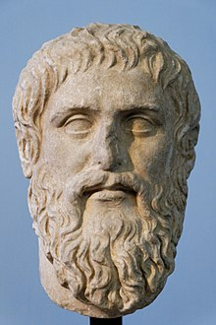
PLATON

Slide 14
Platon ya da İslâm dünyasında Eflatun olarak bilinen (M.Ö. 427 - M.Ö. 347), Antik klâsik Yunan filozofu, matematikçi ve Batı dünyasındaki ilk yüksek öğretim kurumu olan Atina Akademisi'nin kurucusudur. M.Ö. 427'de Atina'da asil bir ailenin Aristokles adındaki oğlu olarak Dünya'ya gelmiş, ancak daha sonra geniş omuzları ve atletik yapısı sebebiyle Yunanca "geniş" anlamına gelen Platon lakabını almıştır. Hayatının muhtemelen politikaya atılmak için şekillendirilmesine rağmen Sokrates'in öğrencisi olmuş ve Sokrates'e dair bilgilerin çoğu Platon'un eserlerinden edinilmiştir. Çok seyahat etmiş, M.Ö. 385'te Atina'ya geri dönmeden önce İtalya'nın güneyinde ve Sicilya'da bir süre kalmıştır.

Slide 15
Burada Akademi olarak bilinen okulu kurmuş ve ölümüne kadar başında kalmıştır. Bu akademi aynı zamanda günümüzdeki modern üniversite oluşumunun başlangıcı olarak da kabul edilir. Platon, akıl hocası Sokrates ve öğrencisi Aristoteles ile birlikte bilim ve Batı felsefesinin temellerini atmıştır.

Slide 16
FELSEFESİ
Platon'un felsefesini, beş önemli teori içerisinde toplamak mümkündür. Bunlar, “bilgi”, “idealar”, “ruhun ölümsüzlüğü”, “evrendoğum” (Cosmogonie, Cosmogony - Evren'in oluşumunu inceleyen bilim dalı) ve “devlet” ile ilgili kuramlarıdır. Platon, bütün hayatı boyunca hocası Sokrates'den edindiği ilham ile gerçek bir ahlakçı olarak kalmış, bütün bu teorileri, etik ağırlıklı görüşlerle irdeleyerek geliştirmiştir. Sokrates ve Platon'a göre felsefenin ana gayesi, insanın mutluluğu ve yetkin hayatının teminidir. Yetkin bir hayat, ancak erdemli yaşamakla elde edilebilir. Erdemin temeli “bilgi”, özü “idealar kavramı”, gerekçesi “evrendoğum”, güvencesi “ölümsüzlük”, hayatî sığınağı “devlet”tir.

Slide 17
Platon, 50 yıllık uzun bir müddet boyunca bu teorik yapıyı düşünmüş, buna dair olan felsefi meselelerle uğraşmış ve bu arada nazariyesini düzeltip olgunlaştırmıştır. Bu yüzden Platon felsefesinin tetkiki açısından en akılcı yol, bu değişim ve gelişmeyi takip ederek, öğretinin geçirdiği evreleri anlamaya çalışmaktır.

Slide 18
PLATON'A GÖRE DÖRT ANA ERDEM
Bilgelik: İdarecilerin erdemidir.
Cesaret ve yiğitlik: koruyucu kesimin erdemidir.
Ölçülülük: Üreten kesimlerin erdemidir.
Adalet: Bütün sınıflarla ilgili bir erdemdir.

Slide 19
DEMOKRASİ ANLAYIŞI
Demokrasi, bir eğitim işidir. Eğitimsiz kitlelerle demokrasiye geçilirse oligarşi olur. Devam edilirse demagoglar türer. Demagoglardan da diktatörler çıkar.
Demokrasi despotluğa dönüşür.
Demokrasinin esas prensibi, halkın hakimiyetidir. Ama milletin idarecilerini iyi seçebilmesi için, yetişkin ve iyi eğitim görmüş olması şarttır. Eğer bu temin edilemezse demokrasi, otokrasiye dönüşebilir. Halk övülmeyi sever. Onun için, güzel sözlü demagoglar, kötü de olsalar, başa geçebilirler. Oy toplamasını bilen herkesin, devleti idare edebileceği zannedilir.

Slide 20
Devlet işleri, devlet içinde idare edenlerle idare edilenlerin yönetime katılmasıyla gerçekleşir:
Devlet işleri içten gelen bir sevgi, edep ve kâmil akıl ile yürütülmezse onun sonu çöküş ve yok oluştur.
Doğru düşünce bilgidir.
Dost hem iyi görünen hem de iyi olan insandır.
Dülgerin sanatıyla bildiğimizi,hekimin sanatıyla bilemeyiz.
Düşünmek, ruhun kendi kendine konuşmasıdır.

Slide 21
Bir insan tanrıların varlığına hiç inanmasa da, eğer aynı zamanda dürüst bir mizacı varsa, böyle kişiler insanlardaki kötülükten nefret eder; yanlışlıklara karşı olan nefretleri, onları yanlış işler yapmaktan uzaklaştırır; haksızlıktan kaçınırlar ve namuslu yaşarlar
Organik devlet: Devlet, insanların bir araya gelmesiyle oluşmuş büyük ölçekli bir insan ya da organizma ve bireyin bir devamıdır.

Slide 22
ADALET VE DEVLET ANLAYIŞI
Adet ve kanunlar iyilik ile kabul edilmelidir. İyilik ve fayda bundadır. Baskı ve kölelik yolu ile kabul ettirilmesi ile doğacak zarar sayılamaz.
Akılsız ruh, çirkin ve ölçüsüzdür.
Ağlatırsam, alacağım para yüzümü güldürür; güldürürsem, para alacak zaman geldi mi ben ağlarım.
Aşkın dokunuşu ile herkes şaire dönüşür.
Aynı sanat bize aynı şeylerin bilgisini vermeli, başka bir sanat, ayrı bir sanat olduğuna göre aynı şeylerin değil, başka şeylerin bilgisini vermelidir.

Slide 23
PLATONİZM YA DA PLATONCULUK
Platonizm ya da Platonculuk, genel anlamda, Platon'un kurduğu ve daha sonra takipçileri tarafından geliştirilen felsefe öğretisi. Bu düşünce duyular dünyası (idealar dünyası) ile gerçek dünya arasındaki karşıtlığa dayanır. Öğrencilerinin Platon'un idealar kuramını geliştirmeleri ve sistemli bir felsefe olarak kullanmalarıyla Platonculuk denilecek akım meydana gelmiştir. Antik çağ felsefesinin çeşitli dönemlerinde ve rönesans felsefesinde yeniden meydana gelecek ve etkili olacaktır. Yeni Platonculuğun ilk örneği, antik çağ felsefesinin sonlarında, dinsel düşünceyi felsefe temelinde kurmak isteyen girişimlerde görülür.Bunu kuran Plotinus'tur.

Slide 24
Hem doğu hem de batı mistisizmlerinin kurulmalarını ve gelişmelerini derinden etkilemiştir. Rönesans felsefesinde ve sonrasında da yeniden belirecektir. Daha özel anlamda Platonizm, rönesansta Aristotalesçi skolastik felsefeye karşı gösterilen tepkinin Platon'a yönelik yoğun bir ilgiye dönüşmesiyle ortaya çıkan yönelimi adlandırır. Bu ilgi sonucunda 15. yüzyılda bir Platon Akademisi kurulmuştur.

Slide 25
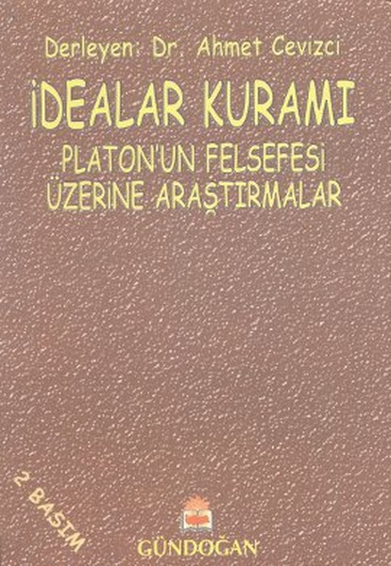

Slide 26
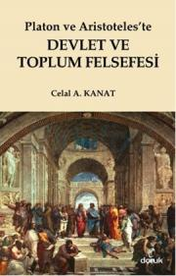

Slide 27
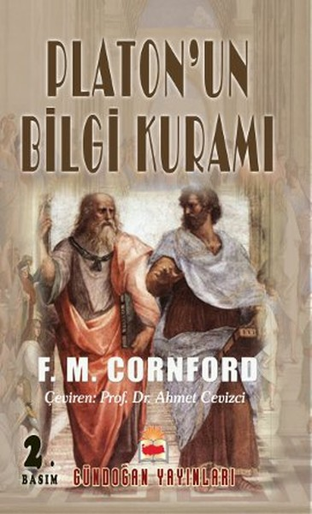

Slide 28
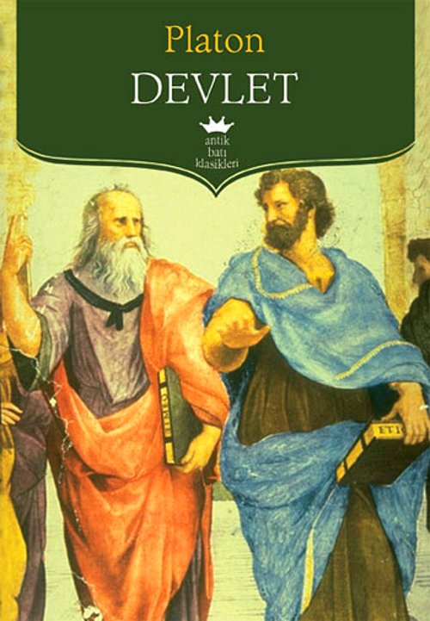

Slide 29
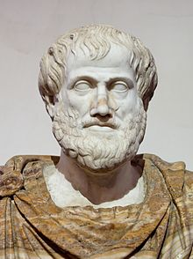
ARİSTOTELES

Slide 30
Aristoteles ya da kısaca Aristo ( (MÖ 384 – MÖ 322) Antik Yunan filozof. Platon ile Batı düşüncesinin en önemli iki filozofundan biri sayılır. Fizik, gökbilim, ilk felsefe, zooloji, mantık, siyaset ve biyoloji gibi konularda pek çok eser vermiştir. Aristoteles adının Türk Dil Kurumu'nun yabancı özel adların yazılışı kuralına göre Arapça ve Farsça eserlerden yapılan çeviriler ile Türkçeye yerleştiği Aristo şeklinde yazılması önerilse de her iki ad da Türkçe akademik kaynaklarda yaygın olarak kullanılmaktadır. MÖ 384 veya 385'te, günümüzde Athos tepesi olarak adlandırılan tepenin yakınlarında ufak bir Makedonya kenti olan Stageira'da, Makedonya kralı II. Amyntas'ın (Philippos'un babası) hekimi olan Nikomakhos'un oğlu olarak dünyaya gelir.

Slide 31
MÖ 367 veya 366 'da 17 yaşında Platon'un Atina'daki akademisine (Akademeia) girmesiyle Platon'un en parlak öğrencilerinden biri olur. Tütör yahut yardımcı hoca olarak çalıştığı dönemde, okuma tutkusuyla tanınır; (Platon, belki de bir tür tenezzülle, ona "okuyucu" lâkabını takar) Daha sonraları Akademia'daki öğretime kendisi de katkıda bulunur: kimi zaman Platoncu savları rakip Isokratos okuluna karşı savunmak için geliştiren, hatta zaman zaman da Evdamos ya da Can üzerine (Peri tes Psykhes) yazılarında olduğu gibi, bu tezleri büyükseyen diyaloglar yazar. Gryllos yahut Retorik üzerine Aristoteles'in diyalog yazarlığı dönemine aittir.

Slide 32
Platon MÖ 347'de öldüğünde, Akademeia'nın başına ardılı olarak Spevsippos'u atamıştır. Antik Çağ'dan itibaren yaşam öyküsü yazarları her hâlde kötücüllüklerinden Platon'un bu seçiminde Aristoteles'in Akademeia'yı terk etmesinin asıl nedenini görüyorlar. Aristoteles'in en azından Spevsippos'a karşı kalıcı bir garez duyduğunu biliyoruz. Aynı yıl, belki de ustasının teşvikiyle, Ksenokratos ve Theophrastos ile bugün Biga Yarımadası olarak anılan Troas bölgesindeki Assos kentine gönderilir. Orada Tiran Atarnevs'li Hermias'ın siyasî danışmanı ve dostu olur. Aynı esnada, özgünlüğünü daha o zamandan belli eden bir okul kurar. Bu okuldaki girişimleri arasında yaşambilim üzerine çalışmaları yer alır. 345-344 yıllarında, belki de Theophrastos'un daveti üzerine, komşu Lesbos (Midilli) adasının Doğu kıyısındaki Mytilene (Midilli) kentine varır.

Slide 33
343'te Pella'daki (Bugün Ayii Apostili) Kral Makedonyalı Philippos'un sarayına, oğlu İskender'in eğitimini üstlenmek üzere çağırılır. 341 yılında Perslerin eline düşen Hermias'ın feci sonunu Pella'da öğrenir, anısına bir ağıt düzer. Gerek Pella'da ikamet ettiği sekiz senelik dönem, gerek eğitmenlik vazifesinin içeriği hakkında neredeyse hiçbir şey bilmiyoruz. Philippos'un ölümüyle MÖ 335 İskender tahta oturur. Aristoteles Atina'ya dönüp Akademeia'ya rakip olarak Lykeion'u ya da diğer adıyla Peripatos 'u (öğrencileriyle içinde dolaşarak tartıştıkları bir tür çevresi sütunlarla çevrili avlu ya da galeri) kurar. Lykeion'lulara verilen Peripatetikoi adı buradan geliyor. Burada on iki sene ders verir. MÖ 323'te Büyük İskender'in bir Asya seferi

Slide 34
esnasında ölmesi üzerine Atina'da Makedon karşıtı bir tepki dalgası peydah olduğu vakit, aslında Makedonculuk zannı taşıyan Aristoteles'e karşı, dine saygısızlık davası açılması söz konusu olur. Bir ölümlüyü -Hermias'ı- anısına bir ilâhi yazarak ölümsüzleştirmekle itham edilir. Bunun üzerine Aristoteles, Sokrates'in yazgısını paylaşmak yerine Atina'yı terk etmeyi seçer: kendi deyişiyle, Atinalılar'a "felsefeye karşı ikinci bir suç işlemeleri" fırsatını tanımak istemez. Annesinin memleketi olan Eğriboz (Evboia) adasındaki Helke'ye Khalkis sığınır. Ertesi yıl MÖ 322'de, altmış üç yaşında hayatını kaybeder.

Slide 35
ARİSTOTELESÇİLİK
Aristotelesçilik, Plantonculuğa paralel olarak, aynı zaman dönemleri içinde gelişen bir felsefi eğilimdir. Yeni bir dünya görüşü arayışı içinde rönesans felsefesinin Platon'a ve Aristoteles'e yönelmesi şaşırtıcı değildir. Her ikisi de klasik çağın en güçlü düşünürleriydi ve yapıtları bir anlamda ilk felsefeyi kurmaya yönelikti. Aristoteles'in ortaçağ felsefesinde de çok önemli bir rolü vardır; Aristotelesçiliğin bir biçimi bu tarihsel dönemde şekillenir. Bu dönemde, özellikle de Skolastik felsefe içinde temel dayanak noktası Aristotales felsefesidir. Hıristiyan dogmaların felsefe ile temellendirilmesini hedefleyen bu dönem felsefeleri, önemli bir kaynak olarak Aristotales'i bulmuşlardır.

Slide 36
Bundan kaynaklı olarak Aristotales denildiğinde aynı zamanda akla Skolastik felsefe gelir. Rönesans felsefesi skolastikle savaşın içinde geliştiğinden dolayı, başlangıçta Aristotales'e tepkili bir tavır geliştirir; ancak bu dönem felsefesi genel olarak antikçağ düşüncesini yeniden değerlendirmeye yöneldiğinden, Aristotales'e tümden yadsınmaz. Rönesans felsefesinin Aristotales'le ilgisi, temel yönelimi olan hünmanizmayla bağlantılıdır. Hümanizm öncelikli olarak antik çağ felsefesine ait metinlerin orijinal olarak konulmasını ve öyle değerlendirilmesini hedefler.

Slide 37
Ortaçağ felsefesinin bu bakımdan Aristotales'e kattıkları böylece ayıklanmaya çalışılmıştır. Rönesans felsefesinde Aristotelesçilik, ortaçağın ve Skolastik felsefenin Aristotales üzerine eklemelerin ayıklanması biçiminde meydana gelmiştir diyebiliriz. Theodoros Gaza (1400'lü yıllar), Aristotelesçiliğin başlatılarından olan bir Bizanslı bilgindir.

Slide 38
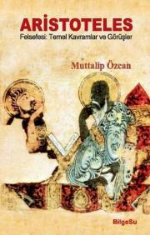

Slide 39
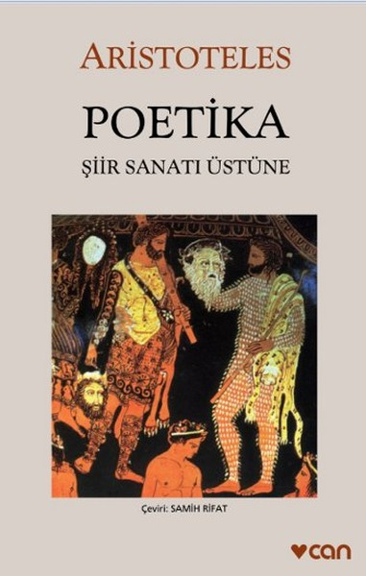

Slide 40
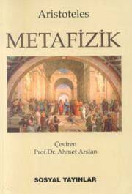

Slide 41


Slide 42
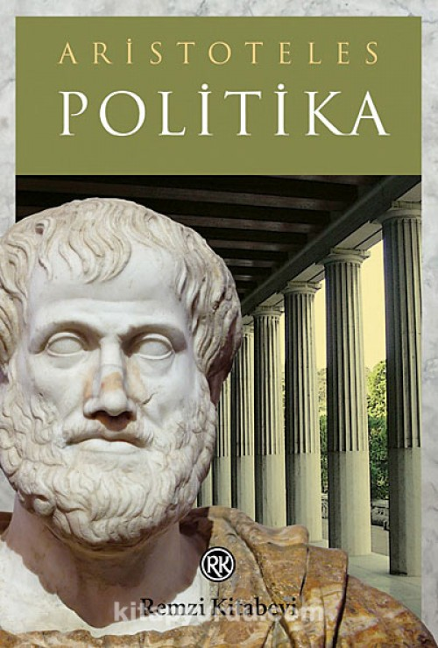

Slide 43
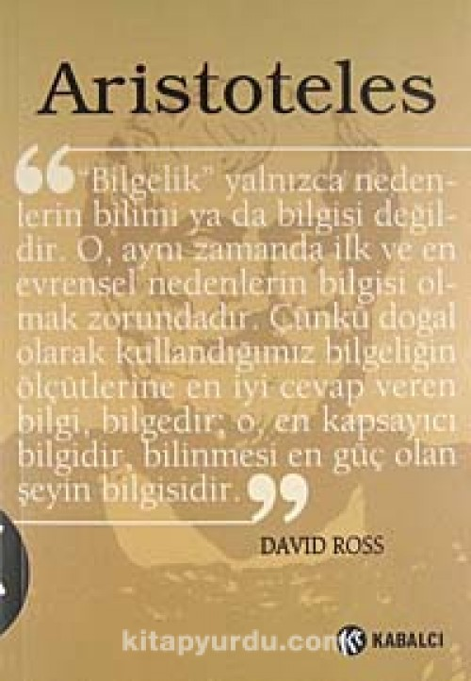

Slide 45
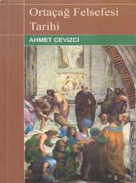

Slide 46
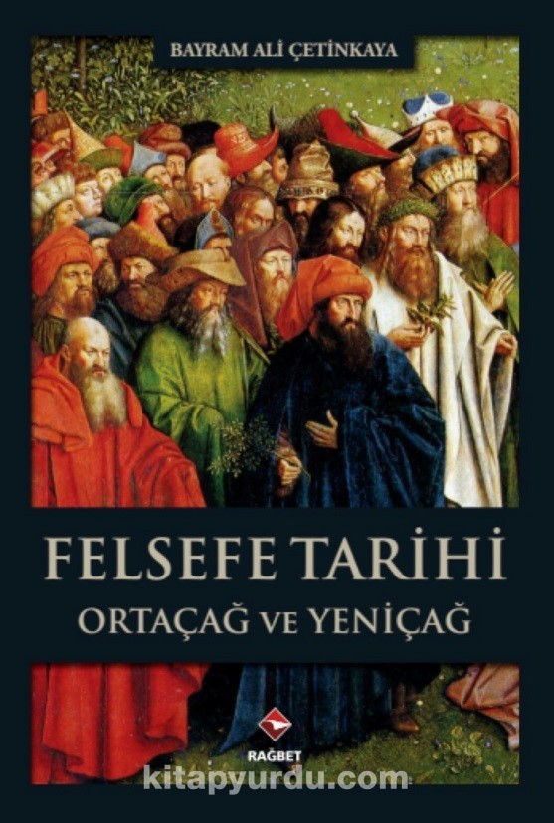

Slide 47


Slide 48


Slide 49


Slide 50
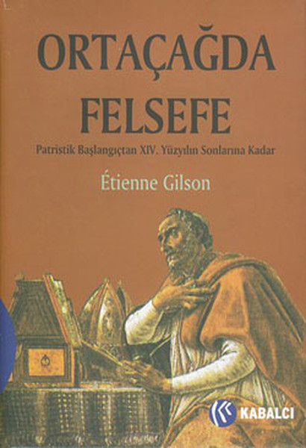

Slide 51


Slide 52


Slide 53
SKOLASTİK FELSEFE NEDİR?
Skolastik felsefe, Latince kökenli schola (okul) kelimesinden türetilen scholasticus teriminden gelmektedir ve kelime anlamı olarak okul felsefesi demektir. Bu anlam önemlidir, zira skolastik felsefe, Orta Çağ düşüncesinde doğrunun zaten mevcut olduğu düşüncesine ve felsefenin okullarda okutularak öğretilmesine dayanan bir yaklaşım sergiler. Bu felsefenin temeli teolojidir, ona dayanır ve onu desteklemeye çalışır. Skolastik felsefe, Patristik felsefenin sürdürülmesi ve orada bir öğretiye dönüştürülmüş olan Hiristiyan inancının felsefi anlamda temellendirilip sistematize edilmesi yönündeki çabalardan meydana gelmiştir.

Slide 54
Orta Çağın belirli bir döneminden itibaren tüm felsefe etkinliği skolastik zemininde gerçekleştiği için, ortaçağ felsefesi denildiğinde akla gelen genellikle skolastik felsefedir. Oldukça geniş bir tarihsel dönemi kapsar. İkinci bir nokta, hem Hıristiyan skolastiğinin hem de İslam skolastiğinin söz konusu olmasıdır. Felsefe tarihi içinde Skolastiğin üç ayrı dönem olarak ele alınması söz konusudur:
1. Erken Dönem Skolastik (800-1200'lü yıllar);
2. Yükseliş Döneminde Skolastik (1200-1300'lü yıllar);
3. Geç Dönem Skolastik (1300-1500'lü yıllar);

Slide 55
Bu dönemlerde skolastik felsefenin belirli bir açıdan ortaya atılan sorunları farklı niteliklerle çözmeye yöneldiği söylenebilir. Ancak bununla birlikte skolastik felsefe denilince anlaşılan genel bir nitelik söz konusudur. Bu genel nitelik ilk olarak Aristotalesçi bir özellik olarak belirtilmelidir. Patristik felsefede Platon ve Platonizm öne çıkmaktaydı, buna karşılık skolastik felsefede Aristotelizmin ilham kaynağı olduğu görülür. Aristo felsefesi Platon'nunkinden daha kesin olarak düşünürleri bilgeliğe yönlendirir, bunun anlamı salt Tanrı'yı bilmeye çalışmamak, olgular dünyasıyla da ilgili olmaktır. Bir okul felsefesi olarak skolastik, ilk olarak teoloji öğretmenleri tarafından, hem sistematikleştirilmiş teolojinin öğretilmesini, hem de antikçağ okullarında

Slide 56
öğretilen Yedi özgür sanat'ın (Septem artes liberales) öğretilmesini kapsar. Daha sonraları bu okulun bütün öğreti ve çalışmalarını kapsayacak nitelikte ifade edilir olmuştur. Skolastiğin yöntemsel olarak ortak karakteristiği ise felsefeyi dinin ya da aklı inancın alanına uygulayarak bu alandaki meseleleri kavranılır kılmaktır. Özelikle inanca ve vahye, akıl temelli getirilen itirazlar bu şekilde aşılmaya çalışılmıştır. Bu anlamda da skolastik felsefe yeni bir şeyler bulmak ya da düşünceler üretmek arayışında değildir, aksine zaten mevcut olanlar içerisinde skolastik felsefe uygun olanları temellendirmek ve uygun olmayanları çürütmek çabasında olmuştur. Bu çaba için gerekli mantığı Aristotales'te ve Euklid geometrisinde bulmuştur.

Slide 57
Bu düşünceye göre hem inanç hem de onun anlatımı ve dili doğru olarak mevcuttur. Realizm düşüncesinin temeli olan bu düşünce Skolastiğin temel önermesidir. Buna göre bilgi, çeşitli önermeler ve çıkarsamalarla, tanrısal gerçeğin ortaya konulmasından ve yansıtılmasından, kanıtlanmasından başka bir şey değildir. Skolastik bu nedenle görelikçiliğe, öznelliğe ve kuşkuculuğa karşı savaşır. Skolastik yalnızca tek bir doğrunun ve ona bağlı tek bir doğruluk sisteminin varlığını kabul eder. Nominalizm bunlara bağlı olarak daha sonra Skolastiğin çözülmesinde önemli rol oynayacaktır. Skolastik felsefenin genel ahlaki tutumu konusunda iki ögenin altını çizmek gerekir. Skolastik emir ahlakını ve değer ahlakını üstlenir durumdadır.

Slide 58
Buna göre, önemli olan iyi'ye uygun davranmaktır; çünkü iyi hem tanrının buyruğudur, hem de Tanrı bizzat tüm iyiliğin kendisidir. Skolastik felsefe, başlangıcında ve gelişiminde inanç ile bilgiyi uzlaştırmaya çalışmış ve bu temelde dinsel dogmalara felsefi bir temel bulmaya ve bunları sistemleştirmeye yönelmiştir. Ancak son dönemlerinde bu projenin başarılamayacağı kesinlik kazanmış, tam aksi yönde bizzat iç tartışmaları sebebiyle bilgi ile inanç ayrışması kesinlik kazanmıştır.

Slide 59
YEDİ ÖZGÜR SANAT
Yedi özgür sanat (ya da yedi liberal sanat, Lat. Septem Artes Liberales), antikçağ okul ve eğitim dünyasında öğretilen çeşitli bilim ve sanat alanlarını belirtir. Daha sonra ortaçağ felsefesinde de Skolastik okullarda öğretilen bölümler olmuştur bunlar. Bahsedilen yedi özgür sanat ve bilim alanları şunlardır:
I. İlk olarak Trivium denilen Üçlü Grup, yani;
1. Gramer
2. Mantık
3. Retorik gelmektedir.

Slide 60
II. İkinci olarak da Quadrium denilen Dörtlü Grup gelmektedir.Bunlar da,
1. Aritmetik
2. Geometri
3. Müzik
4. Gökbilim'den meydana gelmektedir.

Slide 61
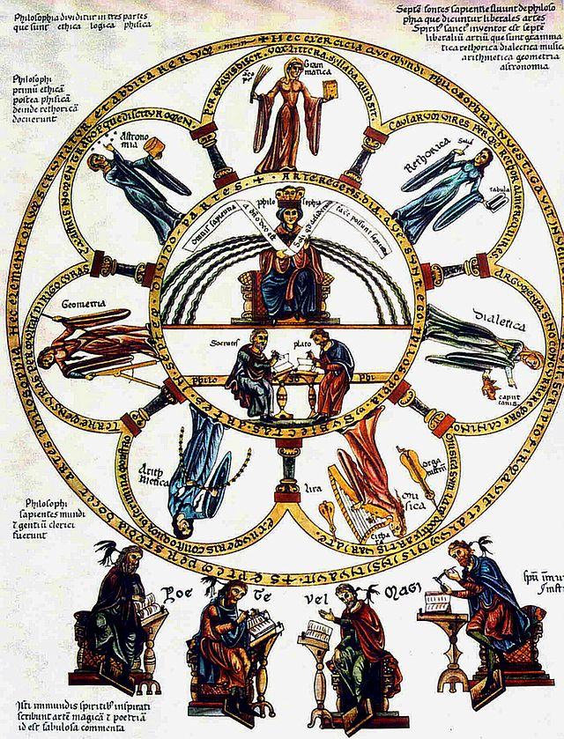

Slide 62
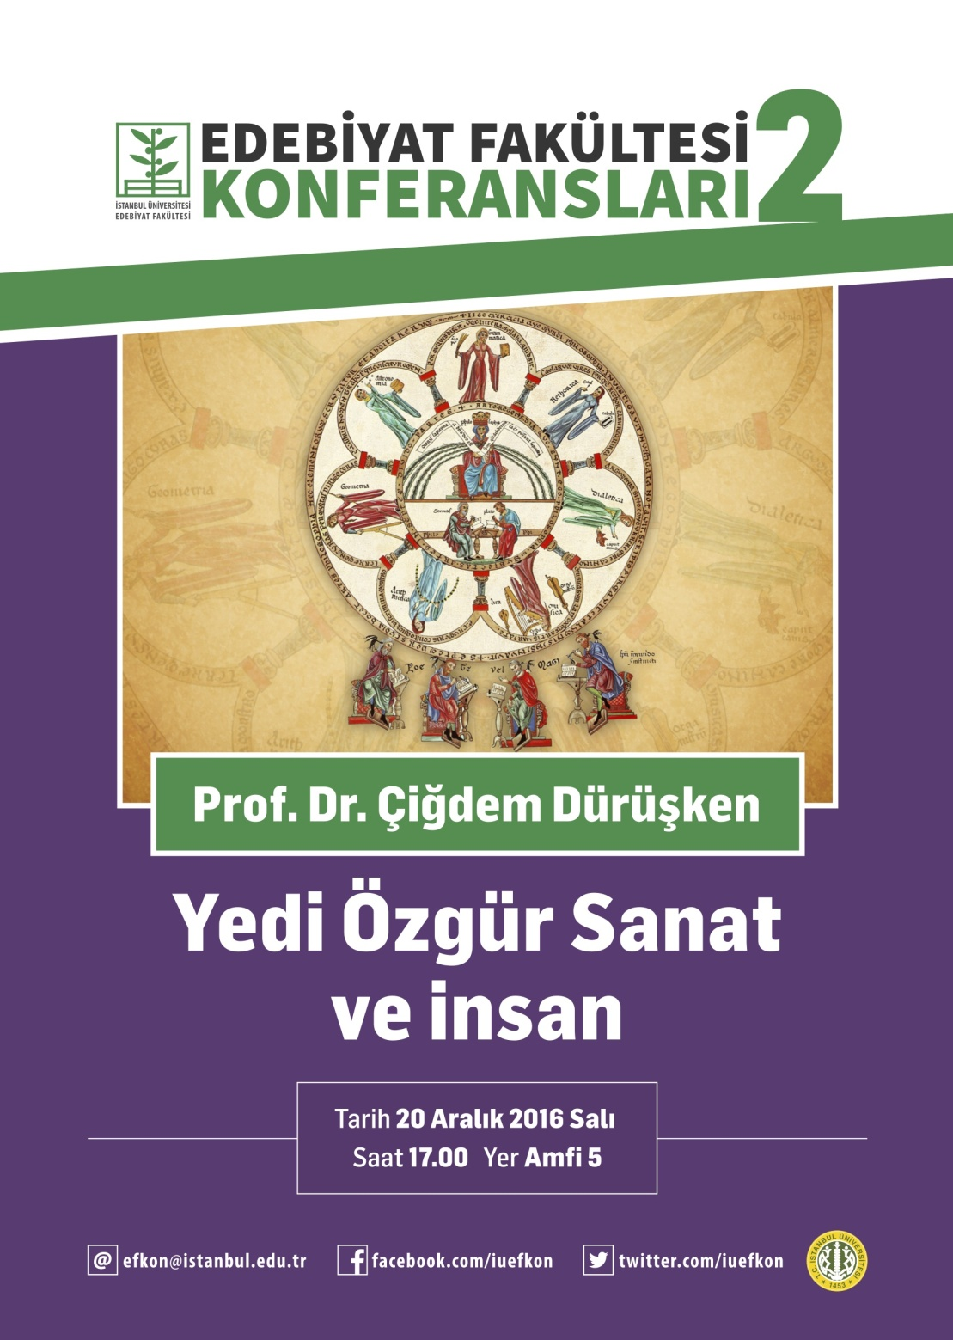

Slide 63
ERKEN DÖNEM SKOLASTİK (800-1200'LÜ YILLAR)
Batı Roma İmparatorluğunun çöküşünün getirdiği kültürel yıkımdan çıkış dönemine rastlar. Yeni bir toplumsal düzenleme ve kültürel canlanma evresinde, felsefe alanında skolastik görülür. İlk skolastik düşünür olarak Johannes Scottus'u(810-887) belirtmek gerekir. Çevirileriyle ve dersleriyle ortaçağ düşüncesine mistisizmi getirmiştir. Platon'un idea kuramına benzeyen bir kavram realizmini kullanmıştır, bir tür Yeni-Plantonculuğun geliştiricisi olmuştur. Tanrı'nın gerçekte varlığının bilinemez olduğunu öne sürmüştür, Tanrı ancak kısmen simgeler aracılığıyla bilinebilir. Simgeler ise Tanrı'nın kendisi değildir.

Slide 64
Bu ilk döneminde yer alsa da bütün skolastik felsefenin en etkili düşünürlerinden sayılan Anselmus, anılması gereken bir başka isimdir (1033-1108). Anselmus özellikle Augustinus'un açtığı yolda ilerlemiş, onun "Anlamak için inanıyorum" sözüne açık ve kesin bir içerik kazandırmış, inancın en yüksek mistik varsayımlarını akıl ile temellendirmeye çalışmıştır. Bütün varolan şeyler, mutlak bir varolan tarafından temellendirilir; aynı şekilde bütün iyi'ler de mutlak iyi ile temellendirilir. Burada açıkca kavramsal realizmde olduğu türden, yani tümel kavramları gerçek varlıklardan sayan bir çıkarsamayla tanrının varlığını kanıtlama yoluna gidilmektedir.

Slide 65
Anselmus asıl ününü ontolojik kanıtlama ile sağlamıştır. Buna göre Tanrı, tanımı gereği en yetkin iyi ise, bu en yetkin iyi olanın varolmaması mantıksal bir çelişkidir, dolayısıyla Tanrı'nın varolması çelişmezlik ilkesi gereği zorunludur. Roscelinus (1050-1125) ortaçağ felsefesinde nominalizmin kurucusudur. Kavram realizminin karşıtı olarak nominalizm, tümellerin kendinde varlıklar olduklarını kabul etmez, onlar insanın nesnelerin ortak yönlerinden hareketle dile getirdikleri isimlerden ibarettir. Roscelinus, gerçekte varolan şeylerin tikel nesneler olduğunu belirtir. Skolastik boyunca bu iki eğilim arasında sürüp gidecek olan bir tartışma söz konusu olacaktır; nominalizm skolastiğin çözülüşünü getiren yönelimdir.

Slide 66
Bu tartışma felsefe tarihinde Tümeller Üzerine Tartışma olarak geçecektir. Petrus Abaelardus, skolastik felsefenin önemli isimlerinden bir başkası olarak, Roscelinus'un öğrencisidir, ancak tümeller tartışmasında daha ortalamacı bir yol izlemiştir. Bu yönde ortaya koyduğu zengin tartışmalarla, zamanının en etkili filozoflarından biri olmuştur.

Slide 67
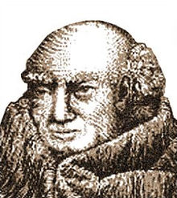
JOHANNES SCOTTUS ERİGENA

Slide 68
Johannes Scottus Erigena (M.S.815-877), düşünce ve eserleriyle Antik Yunan felsefesini ve Yeni Platoncu felsefeyi Hristiyan inancıyla bağdaştırmaya çalışmış olan İrlandalı Orta Çağ düşünürüdür. Ona göre doğanın, ayrı ayrı dört alanı vardır. (1) Yaratılmamış olan, fakat kendisi yaratan. (2) Yaratılan ve yaratma gücüne sahip olan. İkinci alanı Tanrı tarafından yaratılmıştır. Ancak, kendisi de, yaratma gücüne sahiptir. Çünkü doğanın bu bölümünü oluşturan ideler eşyanın meydana gelmesine neden olur. (3) yaratılmış olan ve kendileri yaratmaktan yoksun bulunan. (4)yaratılmamış ve artık kendisi de yaratmayan. Eriugena'nın düşüncesine göre, Tanrı doğanın yalnız başında değil, sonunda da vardır. Yani evren, Tanrıdan başlayıp yine Tanrıya ulaşan bir devir hareketidir. Doğanın tüm amacı, Tanrıya ulaşmaktır.

Slide 69
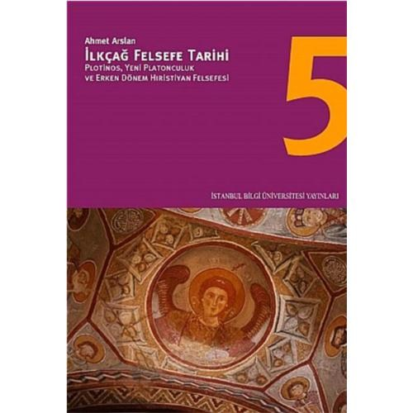

Slide 70
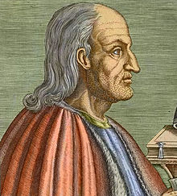
ANSELMUS (AZİZ ANSELMUS), 1033-1109

Slide 71
Anselmus (Aziz Anselmus), 1033-1109 yılları arasında yaşamış olan ve Tanrı'nın varlığına ilişkin ontolojik kanıtıyla tanınan Hristiyan filozof. Felsefe ve ilahiyatın birlikteliğine öncülük eden, dinsel inancı akılla açıklamaya girişen düşünür, "İnanmak için, anlamaya çalışıyorum" değil de "Anlamak için inanıyorum" tavrının başlatıcısı olmuştur. İnanç - akıl ilişkisi söz konusu olduğunda, akıl karşısında inanç ya da imana, bilgi karşısında da otoriteye öncelik vermiştir.

Slide 72
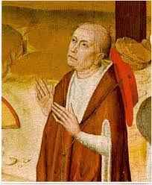
ROSCELİNUS, (1050 - 1120)

Slide 73
Skolastik düşünceyi ilk benimseyenlerden biri olup Abelardus'un da hocası olan Roscelinus, tümeller konusunda aşırı bir adçılığı benimsemiştir.Tümel'in yalnızca sesin esintileri olduğunu yani sözcüklerden ya da fiziksel eylemlerden ibaret olduğunu söyledi. Eserleri günümüze ulaşmamış olan Roscelinus, kutsal üçlemenin unsurlarını birleştirmeye çalışma çabasıyla da tanınır. Bu dönemde isimciliğin etkisi sınırlı ve önemsizdir. İsimcilik fazla yayılamamıştır. Çünkü Kilise'nin direnmesi ve "düşmanlığı" hız karşılaşmıştır. Nitekim 1092 yılında Soisson Sinod, Roscelinus'un isimciliğini (Nominalizm) açıkça suçlamıştır.

Slide 74
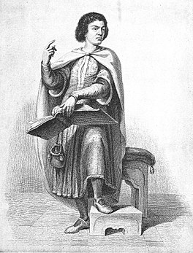
PETRUS ABELARDUS VEYA PİERRE ABEİLARD

Slide 75
Petrus Abelardus) (1079-1142), Fransız skolastik düşünürü, tanrıbilimci; dil, diyalektik ve ahlak filozofu. Tümeller sorununa getirdiği çözüm ve diyalektiği özgün kullanım biçimiyle tanınan Fransız ilahiyatçı ve felsefeci. Ayrıca şiirleri ve Héloise ile yaşadığı aşk macerasıyla da ünlüdür. Abaelardus'un yaşamı üstüne oldukça geniş bilgi vardır. Bunun başlıca nedeni ünlü Historia Calamitatum (Bir Mutsuzluk Öyküsü, 1988) adlı yapıtında kendi yaşamına oldukça geniş yer vermiş olmasıdır. Abaelardus, Loire'ın güneyinde, Bretanya'da bir şovalyenin oğlu olarak dünyaya geldi. Kendisine kalacak mirası ve askerlik mesleğini seçmesini isteyen ailesinin beklentisi bir yana iterek Fransa'da felsefe, özellikle de mantık eğitimine yöneldi.

Slide 76
Felsefede karşıt uçları temsil eden öğretmenleri Compiégne'li Roscelin ve Champeaux'lu Guillamue ile sert tartışmalara girişti. Roscelin, tümellerin birtakım sözcüklerden ibaret olduğunu öne süren adcı (nominalist) düşünürlerdendi. Guillaume ise Paris'te tümellerin gerçekten var olduğuna inanan bir tür Platoncu gerçekçiliği savunuyordu. Abaelardus kendi mantık yazılarında bağımsız bir dil felsefesini başarıyla geliştirdi. Sözcüklerin anlamlı bir biçimde nasıl kullanılabileceğini gösterirken, bir yandan da fiziğin alanına giren şey'lerin (res) doğruluğunu kanıtlamakta dilin tek başına yeterli olmayacağını vurguladı. Héloise ile yaşadığı aşk macerası yüzünden Héloise amcası tarafından hadım edildi.

Slide 77
Geri kalan ömrünü bir Manastır'da tamamlamıştır. Özellikle diyalektik konusunda çalışmaları çoktur. Diyalektiği gerçeğe götüren yol olarak görmekteydi. Père Lachaise Mezarlığına ilk defnedilen kişilerdendir.

Slide 78
SKOLASTİK FELSEFENİN YÜKSELİŞ DÖNEMİ
12. yüzyıldan itibaren Arap felsefesinin önemli yapıtları çevrilmeye ve Batı'da okunmaya başlandı, özellikle Aristotales düşüncesine bu kaynaklardan, bir tür yorum içinden ulaşıldı. Böylece meydana gelen Aristotelizm, skolastiğin yükseliş döneminin dinamiği olmuştur. İslam felsefesi Batı kültürel düşüş içinde olduğu sıralarda gücünü geliştirmiş, antikçağ felsefesinin başlıca filozoflarının metinlerine sahip olabilmiştir. İbn-i Sina, özellikle Aristotales felsefesinin Arap dünyasında yer almasında önemli rol oynamıştır. Tümeller sorunu üzerinde önemle durmuş düşünürlerden birisidir ve bu düşünceleri yükseliş dönemi skolastiğinde etkili olacaktır.

Slide 79
Aristotales'in metinleri diğer islam filozofları gibi, onun çalışmaları üzerinden Batı'ya taşınacaktır. Diğer bir Aristotalesçi İslam filozofu ise İbni Rüşt'tür. Aristotales'in yapıtlarını yorumlamış ve açıklamalar getirmiştir. İnanç ve akıl arasında ilişki kurmaya çalışmış, inancı akıl bilgisinin başka bir formu olarak değerlendirmeyi denemiştir. Yahudi felsefesi ve Yahudi filozofların bu dönemde yaptıkları çeviri ve yorumlar da, batıda gelişen skolastik felsefenin yükselişinde etkili olmuş bir başka kaynaktır. Moses Maimenides bu filozofların en etkili olanıdır. O da Aristotalesçidir ve din ile felsefeyi, inanç ile aklı birleştirme yönünde düşünceler üretmiştir. Her iki kaynaktan (Yahudi ve İslam felsefeleri) beslenen yükseliş dönemi skolastiği Aristotales felsefesini temel dayanağı yapmıştır.

Slide 80
Skolastiğin bu dönem felsefe çalışması, bütün bilgi alanlarını kapsayacak şekilde bir bilgi sistemi kurmaya yöneliktir. Bonaventura adlı İtalyan mistik düşünür bu girişimi Augutinus ve Aristotales'i uzlaştırmaya yönelik çabalarıyla ortaya koyar. Onun da bir tür ontolojik kanıt kullandığı söylenebilir. Bilgi, bilinecek olanda birleşip bir olma durumudur ki, bu her tür mistisizmin ana doğrultusudur. Bonaventura'da bu yönde bir metafizik inşa eder. Orta Çağın ve skolastiğin en önemli filozofu ise Albertus Magnus olarak anılır. Aristotales felsefesini, Arap ve Yahudi yorumlarını derleyip toparlamış, bunların tanınıp anlaşılmasında önemli rol oynamıştır. Doğa bilimleriyle yakından ilgilenmiş bir skolastik düşünürdür. Aristotales felsefesinden sistemli bir yapı ortaya koymuştur.

Slide 81
Aquinolu Thomas Albertus Magnus'un öğrencisidir ve bütün skolastik dönemin en büyük filozofu olarak kabul edilmektedir. Öğretisi Katolik kilisesinin resmî felsefesi olarak kabul edilmiştir. Thomas'a göre dinsel doğrularla felsefi doğrular, yani inanç ve akıl doğruları iki ayrı bilgi türünün doğrularıdır. Böylece "Anlamak için inanmak" önermesinin yerine, Thomas "inanmak için bilmek"'i koymuştur. Bunun anlamı, en yüksek aydınlanma ve açınlanmanın bilgi sayesinde olabilmesidir. İnanç tapınağına girişin yolu bilgidir ve felsefe bu yolu aydınlatacak olan etkinliktir.

Slide 82
Thomas için de Tanrı'yı bilmek, bilginin en yüksek idealidir, akıl bu yüksek noktaya erişmeye yönelirken bazı sırları olduğu gibi kabul etmek zorundadır. Realizm konusunda daha esnek bir tavır geliştiren Thomas, ontolojik kanıttan farklı olarak kosmolojik kanıt denilen yaklaşımı geliştirir. Thomas, ilkçağ felsefesinden ve özellikle Aristodan çok etkilenmiştir.

Slide 83
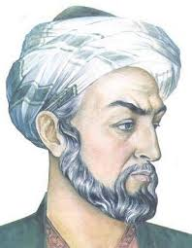
İBN-İ SİNA(980-1037)

Slide 84
Buhara yakınlarındaki Afşana köyünde (Özbekistan) M.S 980 yılında dünyaya gelmiş ve Hamedan şehrinde (İran) 1037 tarihinde vefat etmiştir. Tıp ve Felsefe alanına ağırlık verdiği değişik alanlarda 200 kitap yazmıştır. Batılılarca, Orta Çağ Modern Biliminin kurucusu,hekimlerin önderi olarak bilinir ve "Büyük Üstad" ismi ile tanınır. Tıp alanında yedi asır boyunca temel kaynak eser olarak süre gelen El-Kanun fi't-Tıb (Tıbbın Kanunu) adlı kitabı ile ünlenmiş ve bu kitap Avrupa üniversitelerinde 17. asrın ortalarına kadar tıp biliminde temel eser olarak okutulmuştur. Fars veya Türk bilim insanıdır İbn-i Sina, Kuşyar isimli bir hekimin yanında tıp eğitimi aldı. Değişik konular üzerine 240'ı günümüze gelen 450 kadar makale yazdı.

Slide 85
Elimizdeki yazıların 150 tanesi felsefe 40 tanesi de tıp üzerinedir. Eserlerinin en ünlüleri felsefe ve fen konularını içeren çok geniş bir çalışma olan Kitabü'ş-Şifa (İyileşme Kitabı) ile El-Kanun fi't-Tıb'dır (Tıbbın Kanunu). Bu iki eser ortaçağ üniversitelerinde okutulmuştur. Hatta bu eser Montpellier ve Louvain'de 1650 yılına kadar ders kitabı olmuştur. Samanoğulları sarayı kâtiplerinden Abdullah Bin Sina'nın oğlu olan İbn-i Sina (Batı'da Avicenna adıyla tanınır), babasından, ünlü bilgin Natili'den ve İsmail Zahit'ten ders aldı. Geometri (özellikle Öklid geometrisi), mantık, fıkıh, sarf, nahiv, tıp ve doğabilim üstüne çalışmalar yaptı.

Slide 86
Farabi'nin el-İbane's aracılığıyla Aristoteles felsefesini ve metafiziğini öğrenip, hastalanan Buhara prensini iyileştirince (997) saray kütüphanesinden yararlanma olanağına kavuştu. Babası ölünce, Cür-can'da Şirazlı Ebu Muhammed'ten destek gördü (Tıp Kanunu'nu Cürcan'da yazdı). Çağında tanınan bütün Yunan filozoflarının ve Anadolu doğacılarının yapıtlarını incelemiştir. İbn-i Sina, İslam'ın Altın Çağı olarak bilinen ve Yunanca, Farsça ve Hintçeden eserlerin çevirilerinin yapılıp yoğun bir şekilde incelendiği dönemde önemli çalışmalar ve yapıtlar gerçekleştirdi. Horasan ve Orta Asya'daki Samani Hanedanı ve Batı İran ile Irak topraklarındaki Büveyhiler bilimsel ve kültürel ilerlemeye çok uygun bir ortam hazırlamışlardı.

Slide 87
Bu ortamda Kuran ve Hadis çalışmaları çok ilerlemişti. Felsefe, fıkıh ve kelam çalışmaları İbn-i Sina ve çağdaşlarınca oldukça geliştirilmişti. Râzî ve Farabi tıp ve felsefe alanında yenilikler sağlamışlardı. İbn-i Sina, Belh, Hamedan, Horasan, Rey ve İsfahan'daki muhteşem kütüphanelerden yararlanma olanağı elde etmişti.

Slide 88
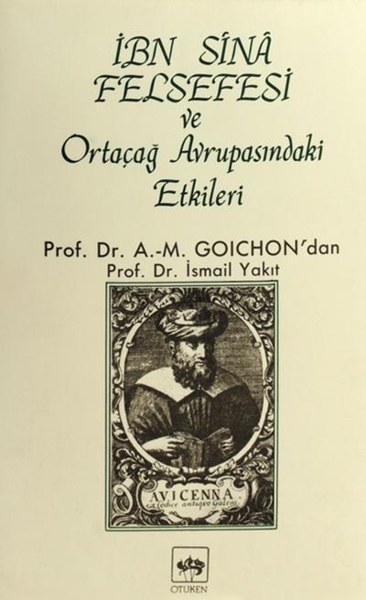

Slide 89
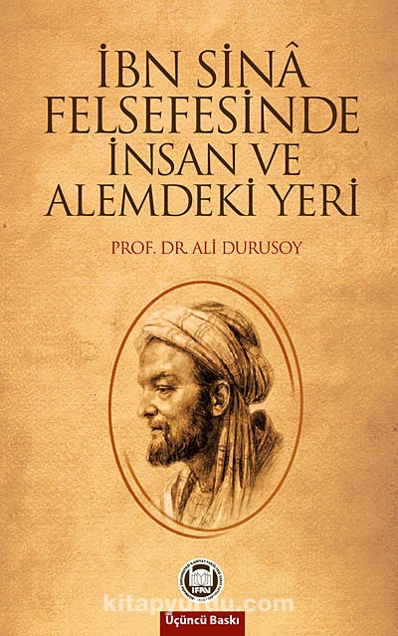

Slide 90


Slide 91
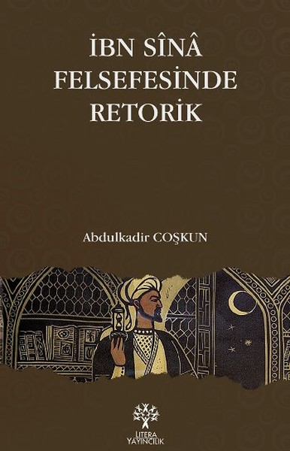

Slide 92
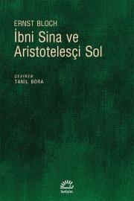

Slide 93
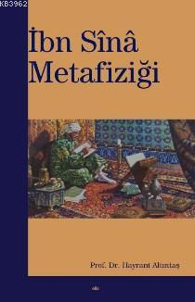

Slide 94
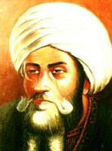
İBNİ RÜŞT(1126-1198)

Slide 95
Endülüslü-Arap felsefeci, hekim, fıkıhcı, matematikçi ve tıpçı. Kurtuba'da doğdu ve Marakeş, Fas'ta öldü. İbn Rüşd'e göre biricik filozof Aristo'ydu. İbn Rüşd, en çok Aristo'nun eserlerinden yaptığı, bugün Batı'da pek çoğu unutulmuş Arapçaya tercümeleri ve şerhleriyle ünlüdür. 1150'den önce Avrupa'da Aristo'nun eserlerinin birkaç tercümesinden başkası yoktu ve bunlar da din adamlarınca rağbet görüp incelenmiyordu. Batı'da Aristo'nun mirasının yeniden keşfedilmesi, İbn Rüşd'ün eserlerinin 12. yüzyıl başlarında Latinceye tercümesiyle başlamıştır. İbn-i Rüşd' ün Aristo üzerine çalışmaları otuz yıllık bir dönemi kapsar ve bu dönem içinde erişemediği "Politika" dışında bütün eserlerine şerhler yazmıştır.

Slide 96
eserlerinin İbranice tercümeleri de İbrani Felsefesi üzerinde kalıcı bir etki bırakmıştır. İbn-i Rüşd' ün düşünceleri, Hristiyan skolastik gelenekten Aristo'nun mantık çalışmalarına değer veren Brabantlı Siger, Thomas Aquinas ve Dacialı Boetius gibi Paris Üniversitesi öğretim görevlileri tarafından özümsenmişti. Thomas Aquinas gibi meşhur skolastik filozoflar, ona ismi yerine "Şârih" (Yorumcu) ve Aristo'ya da "Filozof" diyerek yüksek derecede önem veriyorlardı. İslâm dünyasında bir okul bırakmamış ve ölümü Endülüs'teki serbest düşünce hayatının sonuna işaret etmiştir. Orta Çağ'ın Avrupalı skolastiklerinin kendisine gösterdikleri saygıdan ötürü Dante, İbn Rüşd'ü İlahi Komedya'da diğer büyük pagan filozoflarla beraber "iltifatın üne borçlu olunduğu“ Limbo'da göstermiştir.

Slide 97
Victor Hugo'nun, Quasimodo ile Esmeralda'nın talihsiz öyküsünün anlattığı, Notre Dame'ın Kamburu adlı eserinde, bilimle hukukun kaynaklarına değinildiği bir bölümde, İbn Rüşd referans verilir. Avrupa'da bilinen adıyla Avveroes ismiyle anılır. James Joyce'un Ulysess adlı eserinde ve Jorge Luis Borges'un La Busca de Averroes (Averroes'in Arayışı) eserinde de, İbn Rüşd anılır. İbn Rüşd'ün siyaset, din, hukuk, tıp ve felsefenin pek çok alanında 150'den fazla eser kaleme aldığı bilinmektedir. Özellikle Aristo'nun Organon külliyatı üzerine yazdığı pek çok şerh vardır. Bu şerhlerin boyutları küçük, orta ve büyük olmak üzere üç çeşittir. Küçük ve orta şerhler, ekseriya eserin tamamının şerhi olmamakla beraber bâzı kapalı ifadelerin sayfalar boyu analiz edildiği çalışmalardır

Slide 98
Biz burada İbn Rüşd'ün eserlerinin çokluğunun yanında birçok dile tercüme edildiğini de göz önünde bulundurarak çalışmaları hakkındaki bilgileri ayrıntısıyla aktaracağız.

Slide 99
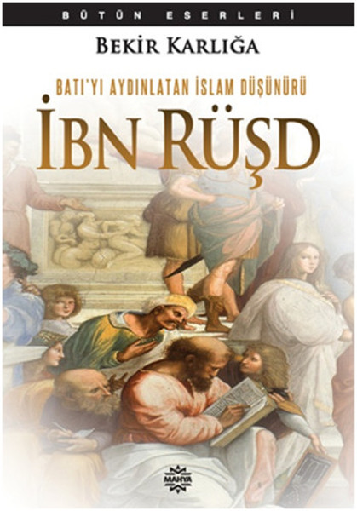

Slide 100


Slide 101
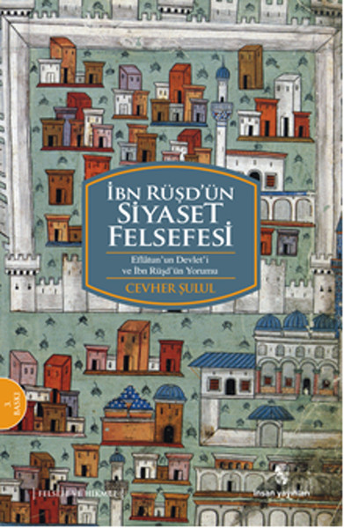

Slide 102
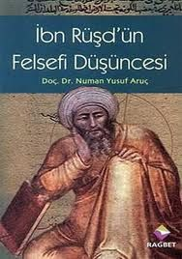

Slide 103


Slide 104


Slide 105
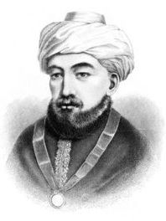
MUSA İBN MEYMUN(MOSES MAİMENİDES)

Slide 106
İbn Meymūn ( Endülüs 1135 – Mısır 1204) Musevî filozof, hahambaşı, yasa koyucu, Talmud bilgini ve vezaret tabibi. Musevî bilginler arasında İkinci Musa lakabı ya da rütbesiyle adının baş harflerinden oluşan adıyla bilinir. Orta Çağ'ın tartışmasız en önemli Yahudi düşünürüdür. Museviliği Aristoteles felsefesiyle uyumlu hale getirmeye çalışmış olan İbn Meymun, metafiziğin en yüksek insani faaliyet türü olduğunu, fakat bunun herkese açık olmadığını söylemiştir. Tanrı'nın ve dünyanın tabiatına dair sağlam ve hakiki bir kavrayışa, yalnızca felsefenin erişebileceğini öne süren İbn Meymun, Tanrı'nın varoluşunu bütünüyle Aristoteles'in koyduğu ilkelere dayanarak ispat etmiştir. Tanrı hakkındaki görüşlerini on üç maddede sıralamıştır:

Slide 107
Tanrı tektir.
Tanrı ruhtur ve asla temsil edilemez.
Tanrı ölümsüzdür.
Dua sadece Tanrı'ya edilir.
İsrail peygamberlerinin bütün sözleri doğrudur.
Tanrı, dünyanın yaratıcısı ve koruyucusudur.
Musa, peygamberlerin en büyüğüdür.
Yasa ve töre tanrıca Musa'ya verilendir bunun dışında hiçbir yasa ve töre yoktur.

Slide 108
Bu yasa ve töre asla değiştirilemez.
Tanrı, insanların bütün düşüncelerini ve eylemlerini bilir.
Tanrı, buyruklarını yerine getirenlere armağan verir ve getirmeyenleri cezalandırır.
Tanrı, peygamberlerin bildirdiği Mesih'i gönderecektir.
Tanrı, ölüleri diriltecektir.

Slide 109
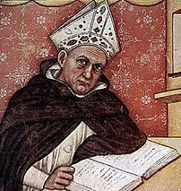
ALBERTUS MAGNUS

Slide 110
Albertus Magnus, derin ve çok geniş kapsamlı bilgisiyle ortaçağda kendisine doktor üniversalis unvanı verilmiş olan 13. yüzyıl Alman düşünürü. Zamanının hemen her alandaki tüm bilgilerini serimleyip yorumlayışıyla ün kazanmış olan Büyük Albertus, inanç ve vahiy yoluyla kazanılan bilgiyi birbirinden ayırmış ve bu ikisinin birbirine karşıt olmadığını söyleyerek inanç için bir hakikat, akıl için de ona çelişik bir hakikat bulunmadığını iddia etmiştir. Simya ve astroloji ile de ilgilenmiştir. Albertus Magnus, Bavyera'nın Laningen şehrinde dünyaya gelen Magnus, çok geniş kapsamlı bilgiye sahip olduğu için daha sonraları Doctor Universalis unvanını kazanmıştır. Padova Üniversitesi'nde okuduktan sonra ailesinin isteği üzerine Dominiken rahibi olmuştur. Daha sonra Paris Üniversitesi'ne giderek burada yabancı kürsüsünün başına geçmiştir.

Slide 111
Yedi yıl sonra Köln şehrinde Studium Generale'yi kurmuştur. Magnus hayatının büyük bir kısmını vaaz vermekle ve öğretmekle geçirmiştir. İnanç ve vahiy yoluyla kazanılan bilgiyi birbirinden ayırmış ve bu ikisinin birbirine karşıt olmadığını ileri sürmüştür. Ona göre, biri akıl ve öbürü ise inanç için doğru olan ve birbirleriyle çelişen iki doğru yoktur; gerçekten doğru olan her şey büyük bir uyum içinde birleşmiştir. Gözleme dayalı bilginin önemini vurgulamış ve bilimin sadece dilden dile aktarılan bilgi olmadığını aynı zamanda nesnelerin doğasının araştırılmasıyla bilime katkı sağlanacağını söylemiştir. Bu görüşü eserlerine de yansımıştır.

Slide 112
Yunan ve İslam biliminin Batı Avrupa üniversitelerine girişinde önemli rol oynayan Magnus, Aristoteles'in eserlerini 1240 yılında, Paris'te bulunduğu sırada tanıdı. Bu eserlerden o kadar o kadar etkilendi ki bu eserlerin bilimle alakalı kısımlarını açıklamaya karar verdi ve yalnızca Aristotelesçi bilimi değil, Aristoteles'in mantık, matematik, ahlak, siyaset ve metafiziğini de açıkladı. Diğer âlimlerin aksine Aristoteles'in yanılabileceğine ihtimal verdi. Muhtemelen başlangıçta Aristoteles' in kitapları ile Padova Üniversitesi'nde eğitim gördü. Meryem ile tanışması Albertus' un Kutsal Tarikatlar'a katılmaya ikna olmasını sağlamıştır. 1223 yılında ailesi istemese de Dominikan Tarikatı' nın bir üyesi oldu ve Bolonya ve başka yerlerde teoloji eğitimi gördü. Köln' de bir hocanın yerine geçmesi için seçildi, burada Dominikan

Slide 113
Tarikatı'nın bir evi vardı ve birkaç yıl Regensburg, Freiburg, Strasbourg ve Hildesheim'da hocalık yaptı. Köln'deki görev süresi boyunca Summa de bono'yu yazdı. 1245 yılında din alimi olan Magnus, bu sayede Dominikan Tarikatı'nda bir saygınlığa ulaştı. Bu olaylara müteakiben Paris Üniversitesi'nde tam zamanlı profesör olarak teoloji okutmaya başladı ve bu zamanlarda Thomas Aquinas da Magnus'tan öğrenim görmeye başladı. Magnus Aristoteles'in neredeyse tüm yazılarını yorumlayan ilk kişi oldu ve böylelikle onları daha geniş akademik çalışmalar için ulaşılabilir hale getirdi. Aristo'nun çalışmaları onu İbn-i Sina, İbn-i Rüşd gibi Müslüman bilim adamlarının çalışma ve öğretilerini yorumlamaya götürdü ve bu durum Magnus'un akademik düşünmenin kalbine inmesini sağladı.

Slide 114
1254 yılında Dominikan Tarikatı'nın dini yöneticisi oldu ve bu görev boyunca Dominikanlar'ı Paris Üniversitesi'nin saldırıları karşısında savundu, St. John'u eleştirdi ve İslam filozofu İbn-i Rüşd'den yanlış algıladıklarını cevapladı. 1260 yılında Papa Alexander IV tarafından Regensburg piskoposu yapıldı, üç yıl sonra istifa etti. Görev süresince at sürmeyi reddederek alçakgönüllülüğü konusundaki saygınlığını arttırdı. 1263' te Papa Urban IV onu piskopos görevinden aldı ve Almanca konuşulan ülkelerde Sekizinci Haçlı Seferi için vaaz vermesini istedi. Bundan sonra Magnus daha çok görüş ayrılıklarına düşen partilerin ara bulucusu olarak bilinmeye başlandı. Köln'de sadece Almanya'nın en eski üniversitesinin kurucusu olarak değil, aynı zamanda Köln halkı ve kilise arasındaki çatışmaları sonlandırarak isim yaptı.

Slide 115
Onun son uğraşları arasında eski öğrencisi Thomas Aquinas'ın inancını savunması vardı. Thomas Aquinas'ın 1274' teki ölümü Magnus'u yasa boğdu. 1278 yılında sağlığındaki çöküşten sıkıntı çekmeye başladı, 15 Kasım 1280 yılında, Köln'deki Dominikan manastırında öldü.

Slide 116
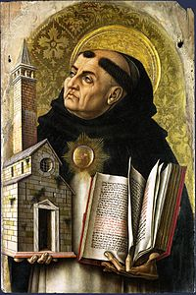
THOMAS AQUİNAS

Slide 117
Thomas Aquinas veya diğer adıyla Aquinolu Thomas 1225-1274 yılları arasında yaşayan, bilgi felsefesi, metafizik, siyaset ve ruhun ölümsüzlüğü konularındaki yorumlarıyla skolastik düşünceye önemli katkılar sağlamış Dominik keşiş ve filozof. 1322'de Aziz ilân edilmiştir. Hristiyanlık teolojisine yaptığı katkılar ve verdiği eserler ile ölümünden yaklaşık 300 yıl sonra 1567'de Papa V. Pius tarafından Katolik Kilisesi'nin uluları arasına yükseltilir. 1879'da Papa XIII. Leo, Thomas'ın öğretilerini teolojinin temeli olarak kabul eder. Böylece Thomas'ın görüşleri Katolik Kilisesi'nin resmi görüşü durumuna gelmiş olur. 1914'te onun görüşlerini tartışmak, günaha girmekle eş anlamlı kabul edilmiştir. 1917'de ise Kilise yasası, Akiunumlu Thomas'ın görüşlerini Kilise'nin resm̟î görüşü ilan etmiştir.

Slide 118
Sicilya Krallığı'nın Aquino kasabasında, Lord bir baba ve soylu bir annenin çocuğu olarak 1225 yılında doğdu. Beş yaşına geldiğinde, Benediktin Tarikatına bağlı Monte Cassino manastırında eğitim hayatına başladı. 1239 yılında ailesinin yanına dönüp, daha sonra Napoli Üniversitesi'nde 6 yıl fen, tarih ve felsefe eğitimi gördü ve eğitimi sırasında Dominikenler'e katıldı. Annesi Theodora, Thomas'ın Dominikenlere katılmasını hoş görmedi. Thomas, 19 yaşında iken annesinin baskısından kurtulmak için Dominiklerin yardımıyla önce Roma'ya, sonra da Paris'e gitmeyi kararlaştırdı. Bu planla yola çıkan Thomas, henüz Roma'ya varamadan erkek kardeşleri tarafından yakalanıp Frosinone'deki bir kaleye götürüldü. Burada 1 yıl boyunca tutuldu.

Slide 119
Paris ve Köln Üniversitelerinde de eğitim gören Thomas, Paris'te kendi düşün yaşamında çığır açacak olan Aristotelesçi görüşlere sahip Albertus Magnus'tan dersler aldı. Aristotalesçi görüşler ile birlikte hocalık yaşamına adım atan Thomas, 1256 yılında master unvanı aldı ve Paris Üniversitesi'nde açılmış olan Dominikenlere ait 2 kürsüden birinin başına geçti.

Slide 120
DÜŞÜNCELERİ
1. Aziz Thomas'a göre Tanrı tektir. Bu Tanrı salt ruhtur ve yetkindir. Tanrı'dan sonra melekler vardır, meleklerin de bedensel varlıkları yoktur, onlar da bedensiz ruhlardır. Varlıklar hiyerarşisinde meleklerden sonra insanlar gelir;
2. İnsan Tanrı'ya ulaşma yolunda ilerledikçe mutlu olur. Bu nedenle mutluluk servette, şöhrette, tensel isteklerde değildir aynı zamanda ahlaklı, erdemli davranışlarda da değildir. Sonsuz mutluluğa ulaşmak ancak Tanrı'nın lütfu ile olanaklıdır. Zira insanın yazgısı, Adem'in işlediği günahtan dolayı, sonsuz ceza çekmektir.

Slide 121
3. İnsanların her birinin kendi iyiliklerine yöneldikleri bir toplumda, toplumun iyiliğini gözetecek ve toplumu en doğru yoldan amacına ulaştıracak bir yöneticinin olması gereklidir. Yönetici erkini, toplumu amacına, iyiliğe ve mutluluğa ulaştırmak yolunda çalışması koşuluyla, Tanrı'dan almıştır. Ancak toplumun amacı, ötedünya mutluluğuna yönelik bir amaçtır. Toplumu bu amaca ulaştırmak ise, yöneticilerin değil din adamlarının görevidir;
4. Yöneticiler, din adamlarının toplumu bu amaca ulaştırma yönündeki çabaları için düzeni ve barışı sağlamalıdır. Yönetici iktidarını Tanrı'dan almıştır ve bu yasa, tüm insanlar için geçerli doğal bir yasadır;

Slide 122
5. Yönetici iktidarını Tanrı'dan almış olmakla birlikte, iktidarı sınırsız olmayıp, Tanrısal kaynaklı yasalarla sınırlıdır. Thomas, yönetici, tiranlığa kaydığında kilisenin onu indirebileceğini söylemiştir. Thomas, toplumu yasalara göre değil, kendi çıkarlarına göre keyfen ve zorbalıkla yönetenleri tiran olarak kabul eder;

Slide 123
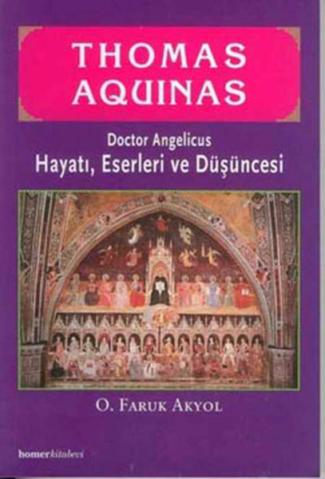

Slide 124
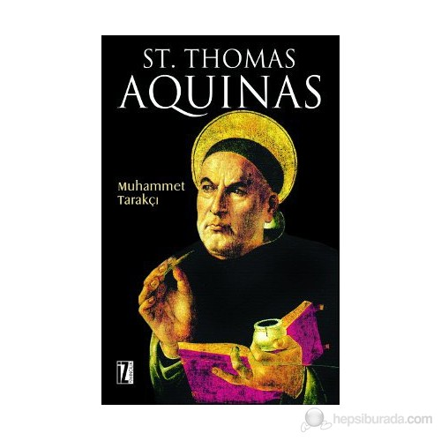

Slide 125
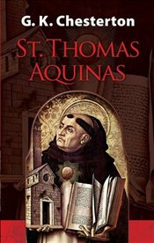

Slide 126


Slide 127


Slide 128
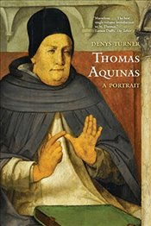

Slide 129
SKOLASTİK FELSEFENİN SON DÖNEMİ
Skolastiğin son döneminde felsefe daha da özerkleşecek ve dinden ayrılacaktır, akıl ve inancın birleştirilmesi çabasından vazgeçilecektir. Başlangıç ve yükseliş döneminde görülen kavramsal realizm bu dönemde gerilemiştir. Bu gelişmede ve felsefenin özerkleşmesinde nominalizmin belirleyici bir rolü olacaktır. Ayrıca Dominiken ve Fransisken tarikatları arasındaki çatışmanın derinleşmesi de bu süreci derinleştirmiştir. Fransiskenler teoloji ile doğa bilimlerinin aynılaştırılmasına ya da birbirine bağlanmasına her zaman itiraz etmişlerdir.

Slide 130
Bu tartışmaların sonu reformasyonu hazırlamıştır. Rönesansı hazırlayan kültürel gelişmeler bu anlamda skolastiğin son döneminde gerçekleşir: Reformasyon ve doğa bilimlerinin ayrışıp gelişmesi. Bu dönemin ilk ismi olarak Johannes Duns Scottus'u belirtmek gerekir. Onun düşüncesinde tümel kavramlar nesnel dünyanın yansımalarıdır. Ayrıca istence öncelik vermiştir ve volantarizmin savunusunu yapmıştır. İstenç özgürlüğü fikrini, belirlenimsizciliğe vardırmıştır. Ockham'lı William geç dönem skolastiğin önemli filozofu olmakla kalmaz, nominalizmin sistemleştirilmesi ve geliştirilmesinde kesin bir rol oynar. Ona göre bütün gerçek, tikel nesnelerden meydana gelmektedir, tümeller ise uydurma şeylerdir.

Slide 131
Tümeller, tikel nesnelerin genel benzerliklerinden hareketle, nesneler için bizim uydurduğumuz simgelerdir. Bilginin temeline bu yolda deney konulur. Tanrı ve sonsuzluk hakkında deneyime sahip olmadığımızdan, bu alanlara yönelik bilgi, inanç bilgisidir. Bu tür bilgilere gerçek anlamda bilgi denilemez, onlara ancak inanılabilir. Böylece inanç ve bilgi arasına kesin bir ayrım konulmuş olunmaktadır. Bu yöndeki gelişim Rönesansı meydana getirecektir. Roger Bacon geç dönem skolastiğin anılması gereken bir başka ismidir. Deney ve deneyim kavramları onun yaklaşımında daha da kesin bir görünüm kazanır. Doğa araştırmalarında ortaya koyduğu bulgular ve matematik dehası ünlü bir bilgin olmasını sağlamıştır. Mistisizm ile ampirizmin karışımı olan düşünceleri Bacon'ı Ortaçağdan Rönesansa geçişin hazırlayıcılarından biri yapmıştır.

Slide 132
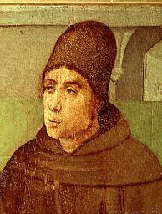
JOHN DUNS SCOTUS

Slide 133
John Duns Scotus, 1265-1308 yılları arasında yaşamış olan İskoç düşünür. Aristoteles'in mantık ve metafiziğini benimsemekle birlikte, daha çok Augustinusçu gelenek içinde yer alan filozof, İbn Rüşt'e de, Thomasçılığa da karşı çıkmıştır. O, metafizikle teoloji arasında bir ayrım yapmış ve bütün varolanlar arasında bir ayrım yapmış ve bütün varolanlar için ortak olan ilkeleri araştıran metafiziğin Tanrı'yı kavrayamayacağını öne sürmüştür. Ona göre, Tanrı, teolojinin konusuna girer. Scottus'a göre, evrendeki hareket ve değişmenin bir başlatıcısı, evrendeki varlıkların bir ilk hareket ettiricisi olmalıdır ki bu da Tanrı'dır. Tanrı zorunlu varlıktır, birdir, özü itibarıyla basittir, özgür bir iradeye sahiptir.

Slide 134
Tümeller konusunda, onların öncelikle Tanrı'nın zihnindeki formlar olarak varolduğunu söyleyen Scottus, onların ikinci olarak nenelerde nesnelerin özleri ya da genel doğaları olarak ortaya çıktığını iddia etmiştir. Tümeller, ona göre, nihayet, zihnimizdeki soyut kavramlar olarak varolur. İradeciliği benimseyen Scottus'a göre, Tanrı'yla birleşme hedefine ulaşmada en önemli rolü akıl veya zeka değil irade oynamaktadır.

Slide 135
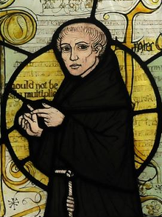
OCKHAMLI WİLLİAM

Slide 136
Ockhamlı William, (Occam, Hockham ve birkaç değişik şekilde bilinir.) yaklaşık 1300 ve 1349 yılları arasıda yaşamış İngiliz Fransiskan papazı ve skolastik filozof. Politik anlaşmazlıkların ve entelektüelliğin merkezi olan on dördüncü yüz yılda; Thomas Aquinas, Duns Scotus ve İslam filozoflarından İbn-i Rüşd ile birlikte, önemli figürlerden biri olduğu düşünülüyor. Genel olarak ismini verdiği Occam'ın Usturası isimli metodolojik prensiple anılmasına rağmen, mantık, fizik ve teoloji alanında önemli çalışmalar üretmiştir. İngiltere Kilisesi'nde 10 Nisan günü Ochkam'ı anma günüdür. İngiltere'nin Surrey Kontluğu'nda Ockham isimli küçük bir köyde doğan William, küçük yaşta Fransisken mezhebine katıldı.

Slide 137
Oxford Üniversitesinde 1309'dan 1321'e kadar teoloji eğitimi almıştır. Fakat mezuniyet için gerekli olan master derecesine ulaşamadığı düşünülmektedir. Bu nedenle William'a sonradan ‘Saygıdeğer inisiyatör’ veya ‘Saygıdeğer acemi’ (Yenilmez, fethedilmez doktor olarak bilinmesine rağmen) lakapları takılmıştır. Zaman içinde hem Fransiskenlerden hem de filozof Roscelinus'dan etkilenen Ockhamlı William, kısa süre sonra Papalık ile tartışma yaşamaya başladı. Zira Fransiskenler, İsa ve havarilerinin hiçbir şekilde mülk edinmediğini ve yoksul yaşayıp öldüklerini söylüyor, buradan hareketle Katolik Kilisesi'nin mülk edinmesine şiddetle karşı çıkıyorlardı. Öte yandan William, Katolik Kilisesi'ndeki realizm anlayışına zıt olarak Roscelinus'un adcılık fikri üzerine çalışmalar yapıyordu.

Slide 138
Öyle ki William, bu doğrultuda Ockham'ın Usturası fikrini üretmiştir. Bu temelle şekillenen fikirleri ile William, dünyevî bilgi ile imanî bilgi arasına sert bir çizgi çekmiş, teoloji ile felsefeyi birbirinden ayırmıştır. Bu görüşlerinden ötürü dinden çıkma şüphesiyle hakkında soruşturma açılan Ockham'lı William, 1324 yılında Avignon'da Papa'nın başkanlığında bir mahkemeye çıkartıldı. Yargılama sonunda mahkûm edilmemesine karşın William'ın kentten çıkışı yasaklandı. Bunun üzerine William, kentteki bir Fransisken manastırına yerleşti. Birçok filozof Ockham'ın sapkınlık düşüncesiyle çağrıldığına inanmaktaydı. Bu düşünceye karşı olarak son zamanlarda George Knysh tarafından başlangıçta Fransiskan Kilisesine felsefe profesörü olarak atandığı fakat disiplin sorunları nedeniyle 1327'ye kadar görevine başlayamadığı iddia edilmektedir.

Slide 139
Bir papazlar komisyonu, William'ın Commentary on the Sentences adlı yazısının tekrar incelenmesini istediğinde Ockham kendisini başka bir tartışmanın içinde buldu. Üç yıl sonra Fransiskenlerin başkanı Michele de Cesena ile tanışan William, Papa XXII. Ioannes'e karşı Michele'in safını tuttu. Aynı dönemde XXII. Ioannes ile tartışma yaşayan Kutsal Roma İmparatoru Kutsal Roma Cermen İmparatoru IV. Ludwig, Fransiskenleri desteklemişti. Bu durumu fırsat bilen William, 1328'de Michele ile birlikte Avignon'dan kaçıp İtalya'da bulunan IV. Ludwig'e sığındı. İmparatora “Sen beni kılıçla koru, ben de seni kalemimle koruyayım” dediği söylenen Ockhamlı William, Papa XXII. Ioannes'i dinden çıkmakla suçlayan yazılar yazdı. Bu yazıları nedeniyle Papa tarafından aforoz edilen William, 1330 yılında IV. Ludwig'in ülkesine dönmesiyle birlikte Münih'e gitti.

Slide 140
DÜŞÜNCELERİ
Monarşi iyi bir rejimdir ancak bunun bir şartı vardırː Kral, kendi çıkarı için değil, yönettiği halkın ortak iyiliği için çabalamalıdır. Bu nedenle siyasal iktidar mutlak değildir, sınırlıdır. Öte yandan kralların otoritesi Tanrı'dan kaynaklanır ancak bu otorite de sınırsız değildir. Eğer kral yozlaşırsa, Tanrı'dan kaynaklanan otorite sona ermiş olur ve kralın meşruiyeti kalmaz;
Devleti yöneten monark, halkının çıkarları için uğraştığı sürece mutlak surette meşrudur ve kendisine itaat edilmesi gerekir. Ancak bu monark, ortak çıkarlar yerine kendi çıkarını sağlamaya başlarsa yönettiği halkın bu yozlaşmış yöneticiyi devirme hakkı doğacaktır. Örneğin yerel bir derebeyi yozlaşırsa, halkın onu devirme hakkı ortaya çıkar.

Slide 141
Ancak halk bu hakkını kullanamıyorsa, kral derebeyini öldürmelidir. Aynı şekilde bir kral yozlaştıysa, daha da üst bir makamın (Papalık veya Halifelik benzeri dinî bir otorite, uluslararası güç vb.) o kralı devirme hakkı doğar;
3. Papalık'ın başkalarının –özellikle de kralların– hak ve özgürlüklerini ortadan kaldırma veya kısıtlama hakkı olamaz. Zira bu hak ve özgürlükler dünyevî hayata ait olgulardır. Papa ise yalnızca ruhanî dünya ile ilgili konularda yetki sahibidir. Bu sebeple Papalık'ın krallar üzerinde din dışı konularda hiçbir yetkisi olamaz. Papalar ruhanî alanda da mutlak değildir, yanılgıya düşebilir, yozlaşabilir.

Slide 142
4. Dünyanın her yöresinden gelen çeşitli din adamlarının oluşturacağı bir meclis, Kitab-ı Mukaddes'e dayanarak akıl yürütecek ve Papaları denetleyecekti. Böylece Papalık mutlak bir makam olmayacak, tüm Hristiyanların temsil edildiği bir meclisçe denetim altında olacaktı. yozlaşan bir krala papaların da müdahale edebileceğini, aynı zamanda dinden çıkan (heretic) veya sapkınlığa kayan bir papaya karşı da kralların müdahale edebileceğini söyler;

Slide 143
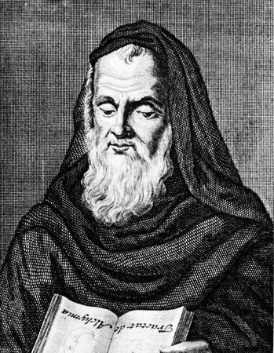
ROGER BACON

Slide 144
Roger Bacon (1214 - 1294) İngiliz bilim insanı ve filozof. "Deneysel bilim" yolunda çaba harcamış olan Bacon, çağdaş bilimin deneysel yaklaşımının tarihsel bakımdan erken olgunlaşmış bir temsilcisi olarak kabul edilir. İnsanın bilgisizliğinin nedenleri üzerinde duran Bacon, otoriteye dayanmanın, geleneğin etkisinin, önyargıların ve kişinin cehaletini saklayan sözde bilgeliğin, insanı hakikate ulaşmaktan alıkoyduğunu söylemiştir. Özgür fikirleri yüzünden otorite ve din adamlarıyla sürekli tartışmalar yaşadığı için 14 yıl hapis yattı. Hıristiyan olmayanlardan (özellikle araplardan) birçok şey öğrenilebileceğini söyledi. Ona göre İbn-i Sina Aristoteles'den sonraki en büyük filozoftu. Empirik fikrininin ilk savunucusu olduğu kabul edilir.

Slide 145
Felsefenin görevinin insanı Tanrı'nın bilgisine götürmek ve O'nun hizmetine koşmak olduğunu dile getiren Bacon, matematiğe özel bir önem vermiş ve matematiği tüm bilimlerin anahtarı olarak kabul etmiştir. Zamanının bilimiyle ahlakına yoğun eleştiriler yöneltmiş olan Bacon, tümevarım ve tümdengelimden meydana geldiğini söylediği bilimsel yöntem konusunda önemli katkılar yapmıştır. Rager Bacon'un anlayışına göre gerçeğin önünde engeller bulunmaktadır. Bu engellerin cehaletin nedenleri olduğunu savundu. Opus Majus adlı eserinde bunu dile getirdi. Bu engeller aşağıdaki şekilde sıralanabilir:

Slide 146
1. Otoriteye bağlılık;
2. Skolastik gelenek;
3. Eğitim yetersizliği;
4. İnsanların cahilliklerini gizleme tutumları;
Bacon, aynı zamanda otoriteye bağlılık ve aşırı güvenin bilimsel bilgi için büyük tehlike olduğunu savunur.

